Slide 1
LUCRARE DE LICENȚĂ · FILOSOFIE
Conceptul de responsabilitate la Hans Jonas
Absolvent: Ioana Marinescu (nume fictiv)
Coordonator științific: Conf. univ. dr. Radu Stoica (nume fictiv)
FACULTATEA DE FILOSOFIE · București, 2026
Exemplu fictiv cu date simulate · Ai nevoie de ajutor cu lucrarea ta? licenta-disertatie-romania.com/contact
Notes:
Prezintă-te și spune titlul lucrării. Susținerea durează de obicei 10-15 minute; verifică timpul cerut de comisia ta.

Slide 2
Problema și teza
Tehnologia are efecte asupra celor încă nenăscuți
1
Față de cine și pentru ce suntem responsabili?
2
Teza: responsabilitate graduală
3
Exemplu fictiv cu date simulate · Ai nevoie de ajutor cu lucrarea ta? licenta-disertatie-romania.com/contact
Notes:
Formulează problema într-o frază și spune imediat teza: Jonas are dreptate să ceară o etică a viitorului, dar euristica fricii trebuie limitată. Maximum un minut.

Slide 3
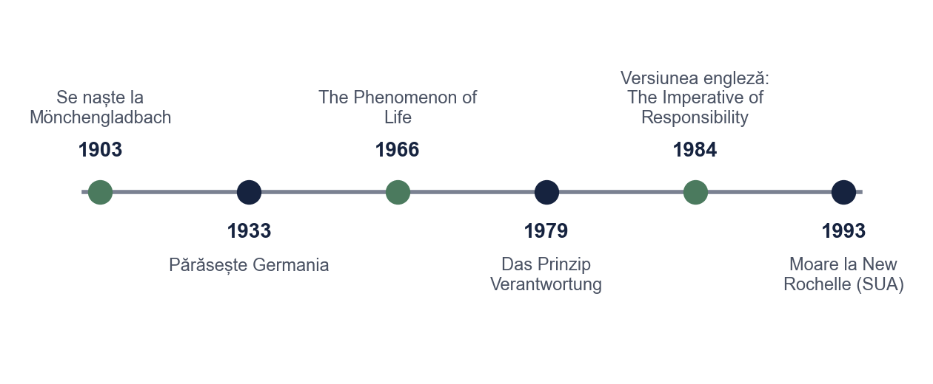
Hans Jonas: repere
Exemplu fictiv cu date simulate · Ai nevoie de ajutor cu lucrarea ta? licenta-disertatie-romania.com/contact
Notes:
Nu povesti biografia. Spune doar că Das Prinzip Verantwortung (1979) este textul analizat și că ai lucrat pe originalul german și pe versiunea engleză.

Slide 4
De ce o etică nouă?
Criteriul | Etica tradițională | Etica responsabilității
Raza acțiunii | Cercul apropiat: aproapele, cetatea | Planetară: biosfera și umanitatea în ansamblu
Orizontul de timp | Prezentul și viitorul apropiat | Viitorul îndepărtat, generațiile încă nenăscute
Obiectul grijii | Relațiile dintre oameni | Și natura, ca obiect al responsabilității umane
Cunoașterea cerută | Bunul-simț moral este suficient | Cunoaștere științifică a consecințelor pe termen lung
Exemplu fictiv cu date simulate · Ai nevoie de ajutor cu lucrarea ta? licenta-disertatie-romania.com/contact
Notes:
Explică ideea de bază a lui Jonas: tehnologia schimbă natura acțiunii, iar etica tradițională nu are reguli pentru efecte planetare și pe termen lung.

Slide 5
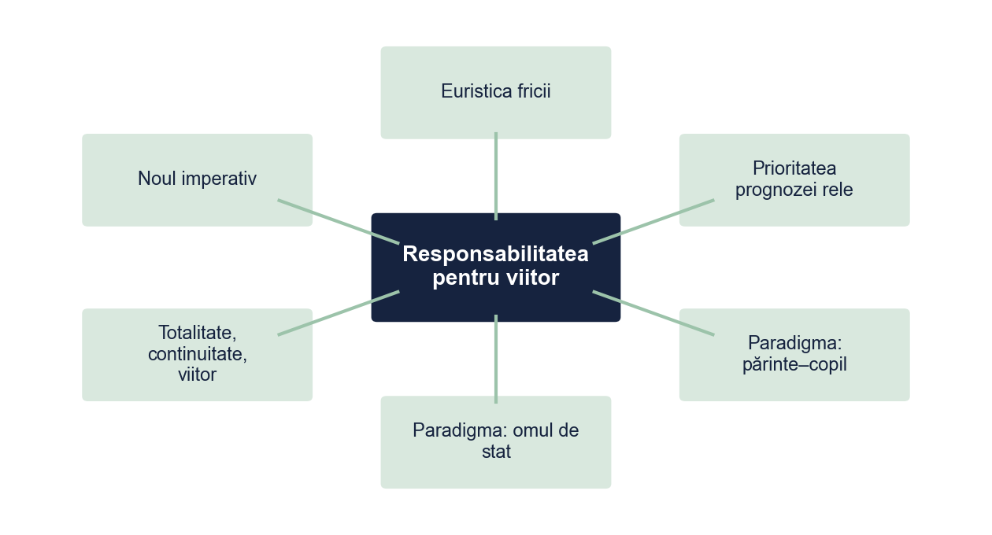
Conceptul de responsabilitate
Exemplu fictiv cu date simulate · Ai nevoie de ajutor cu lucrarea ta? licenta-disertatie-romania.com/contact
Notes:
Prezintă cele două paradigme, părintele și omul de stat, și cele trei trăsături: totalitate, continuitate, viitor.

Slide 6
Jonas și Kant
Criteriul | Kant | Jonas
Tipul principiului | Formal: o maximă trebuie să poată deveni lege universală | Substanțial: existența viitoare a umanității trebuie păstrată
Criteriul corectitudinii | Consecvența logică a voinței cu sine | Compatibilitatea efectelor acțiunii cu viața umană viitoare
Destinatarul | Voința individuală | În primul rând politica publică și acțiunea colectivă
Raportul cu consecințele | Valoarea morală nu depinde de consecințe | Consecințele pe termen lung sunt centrale
Reciprocitatea | Comunitate a ființelor raționale | Relație asimetrică: cei viitori nu ne pot obliga
Exemplu fictiv cu date simulate · Ai nevoie de ajutor cu lucrarea ta? licenta-disertatie-romania.com/contact
Notes:
Alege două diferențe esențiale: formal versus substanțial și voința individuală versus politica publică. Nu citi tot tabelul.

Slide 7
Argumentul reconstruit
Pas | Enunțul
P1 | Tehnologia modernă poate produce efecte cumulative, ireversibile și la scară planetară.
P2 | Etica tradițională nu are norme pentru efecte de acest tip.
P3 | Existența umanității este un bine care trebuie să continue (premisa metafizică).
P4 | Când un efect posibil este ireversibil și global, prognoza rea trebuie să cântărească mai mult decât cea bună.
C | Avem o datorie de responsabilitate față de generațiile viitoare, care limitează acțiunea tehnologică prezentă.
Exemplu fictiv cu date simulate · Ai nevoie de ajutor cu lucrarea ta? licenta-disertatie-romania.com/contact
Notes:
Arată premisele și spune care este cea mai vulnerabilă: P3, trecerea de la „este” la „trebuie”. Aici începe contribuția ta.

Slide 8
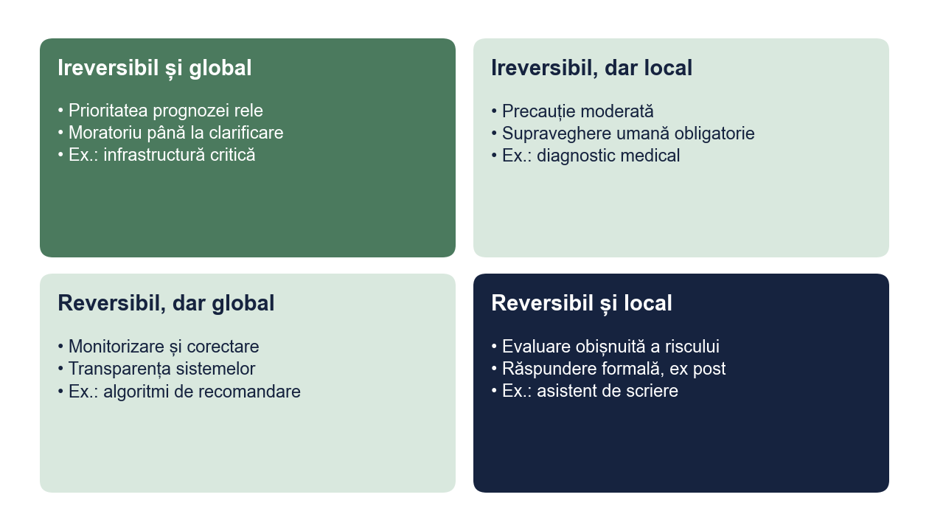
Poziția proprie: responsabilitate graduală
Exemplu fictiv cu date simulate · Ai nevoie de ajutor cu lucrarea ta? licenta-disertatie-romania.com/contact
Notes:
Aceasta este contribuția ta. Explică cele două criterii, ireversibil și global, și ce regulă se aplică în fiecare cadran.

Slide 9
Aplicație: inteligența artificială
3
1
2
utilizări analizate
cere prioritatea prognozei rele
criterii ale grilei
Rețeaua electrică: efecte ireversibile și sistemice
Asistentul de scriere: evaluare obișnuită a riscului
Exemplu fictiv cu date simulate · Ai nevoie de ajutor cu lucrarea ta? licenta-disertatie-romania.com/contact
Notes:
Arată că aceeași tehnologie cere reguli diferite în funcție de efecte. Leagă rezultatul de abordarea bazată pe risc din regulamentul european.

Slide 10
Concluzii
Responsabilitatea la Jonas este substanțială și orientată spre viitor
1
Premisa metafizică rămâne discutabilă
2
Euristica fricii: doar pentru efecte ireversibile și globale
3
Exemplu fictiv cu date simulate · Ai nevoie de ajutor cu lucrarea ta? licenta-disertatie-romania.com/contact
Notes:
Reia teza, spune limita principală (granița dintre local și global) și mulțumește comisiei.

Slide 11
Întrebări probabile ale comisiei
Nu este euristica fricii o formă de pesimism?
Nu în sensul unei viziuni generale asupra lumii; este o regulă metodologică pentru situațiile de incertitudine, iar lucrarea o limitează la efectele ireversibile și globale.
De ce ați păstrat concluzia lui Jonas, dacă premisa metafizică este slabă?
Pentru că datoria față de generațiile viitoare poate fi sprijinită și pe un temei mai modest, consensul asupra continuării umanității, chiar dacă argumentul devine mai puțin necesar logic.
Ce aduce poziția dumneavoastră în plus față de regulamentul european?
Regulamentul clasifică riscurile juridic; lucrarea propune un temei filosofic pentru clasificare, prin cele două criterii ale lui Jonas.
Ce ediție a lui Jonas ați folosit?
Originalul german din 1979 pentru termeni și versiunea engleză din 1984 ca ediție de lucru pentru citare.
Exemplu fictiv cu date simulate · Ai nevoie de ajutor cu lucrarea ta? licenta-disertatie-romania.com/contact
Notes:
Slide ascuns: nu apare la prezentare. Pregătește răspunsurile cu voce tare înainte de susținere.
Întrebare: Nu este euristica fricii o formă de pesimism?
Răspuns: Nu în sensul unei viziuni generale asupra lumii; este o regulă metodologică pentru situațiile de incertitudine, iar lucrarea o limitează la efectele ireversibile și globale.
Întrebare: De ce ați păstrat concluzia lui Jonas, dacă premisa metafizică este slabă?
Răspuns: Pentru că datoria față de generațiile viitoare poate fi sprijinită și pe un temei mai modest, consensul asupra continuării umanității, chiar dacă argumentul devine mai puțin necesar logic.
Întrebare: Ce aduce poziția dumneavoastră în plus față de regulamentul european?
Răspuns: Regulamentul clasifică riscurile juridic; lucrarea propune un temei filosofic pentru clasificare, prin cele două criterii ale lui Jonas.
Întrebare: Ce ediție a lui Jonas ați folosit?
Răspuns: Originalul german din 1979 pentru termeni și versiunea engleză din 1984 ca ediție de lucru pentru citare.

Slide 12
Vă mulțumesc pentru atenție!
Întrebări?
Exemplu fictiv cu date simulate · Ai nevoie de ajutor cu lucrarea ta? licenta-disertatie-romania.com/contact
Notes:
Mulțumește comisiei și coordonatorului. Pregătește din timp răspunsuri la 3-4 întrebări probabile despre metodă și limite.

